Slide 1
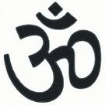
Hinduismens historia
Induskulturen 3000-1750 f.Kr.
Äldre vedisk tid 1750-900 f.Kr.
Yngre vedisk tid 900-600 f.Kr.
Från vedisk religion till Hinduism ca. 500 f.Kr.
Hinduismens guldålder 300 e.kr-500 e.Kr.
Senare utveckling

Slide 2
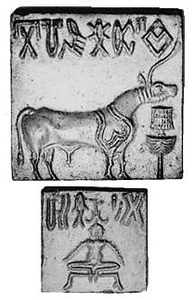
Induskulturen 3000-1750 f.Kr.
Gudinnekult (Jägar &samlaresamhällen)
Mohenjodaro
Kult med heliga djur
Gåvor till avlidna tyder en tro på livet efter döden.
Dramatiskt slut
Skelettfynd på gator och torg.
Indus flöde ändrades?
Invandring av arier?
Sigillskrift – ej ännu tydd.

Slide 3
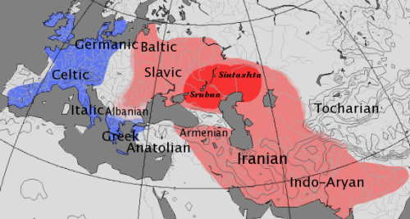
Arier
Ädel eller stolt.
Kastväsendet
Induskulturen högtstående – svårt att tro att de var offer för arierna.
Indoeuropeiska språk
Lång tid av invandring

Slide 4
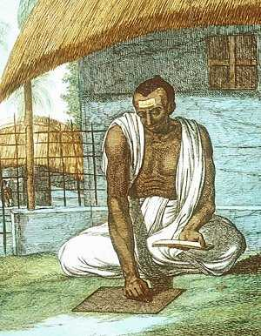
Äldre vedisk tid 1750-900 f.Kr.
Fyra Vedaskrifterna
Hymner till gudstillbedjan, mytologi kring indoariernas historia, folklig kultutövning.
Kult som skötes av brahminkasten (än idag!)
Soma – Rusdryck som användes i dyrkan av Indra.
I det närmaste en moneteism kring Indra.
Ingen reinkarnationstro.

Slide 5
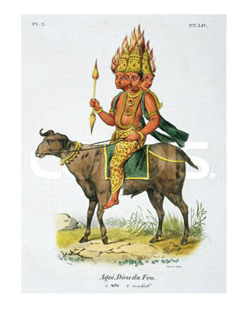
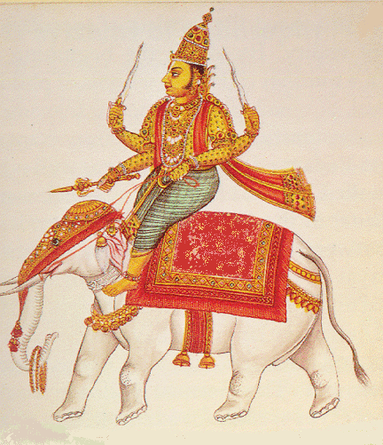
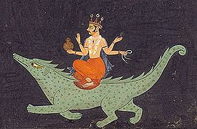
Äldre vedisk tid 1750-900 f.Kr.
Varuna - övervakar "rita",
ordningen och
sanningen i det
rituell-sociala livet och i kosmos
Agni - eldgud
Indra – Krigsgud med likheter
med Tor- Överkonsumerade soma?
Filmklipp – Induskulturen, arier,språk, soma. (Indiens historia 13)

Slide 6
Yngre vedisk tid 900-600 f.Kr.
Skriftsamlingen Upanishaderna
Folk vill söka svar utan prästerna och hitta sanningen, Siddharta G Buddha kom ex. från krigarkasten.
Är livet verkligt? Lever vi bara en gång? Vad finns bakom alla gudar? Finns det ett högre mål än bara livet?
En mystisk-filosofisk tankeströmning tog fart.
Brahman, Atman, Moksha. Aum.
Samsara och Karma

Slide 7
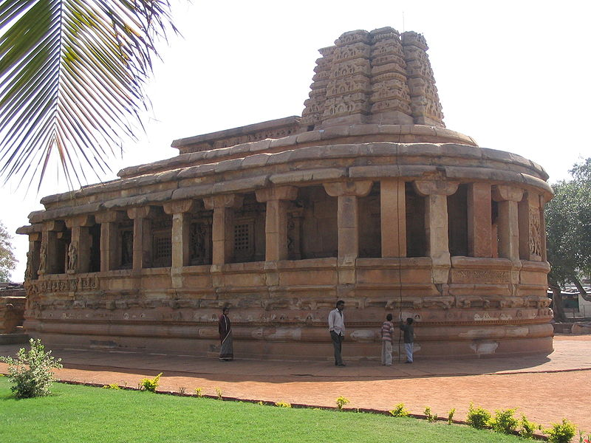
Vedisk religion blir Hinduism
Runt 500 f.Kr
Viktiga tillägg
Dyrkan av heliga djur
Hindutempel
Teistisk gudstro
Bhakti
Hinduismens trimurti
Brahma, Vishnu (Krishna) och Shiva.
Durgatemplet i Aihole

Slide 8
Hindu=?
Att acceptera vedaskrifterna och upanishaderna.
Samt att inordnas sig varna och jatisystemen.

Slide 9
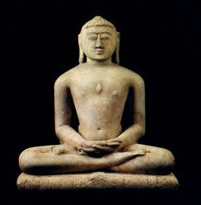
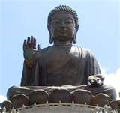
Jainismen och Buddhismen
Accepterade tankarna i Upanishaderna.
De vägrade att erkänna Vedaskrifterna (offer) och kunde inte acceptera kastväsendet
Två nya religioner – Jainism och Buddhism
Indien präglades av buddhismen 400 f.kr – 300 e.Kr
Mahavira
Buddha
Vishnus 9:e avatar

Slide 10
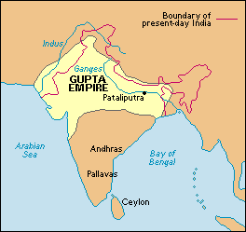
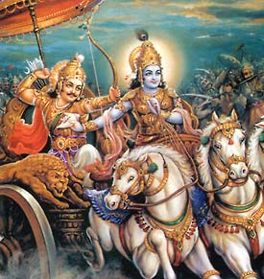
Guldåldern 320-500 e.Kr.
Ledmening:
”I alla lägen – Gör din plikt”
Guptariket
Dharmatankarna i Bhagavagita och Ramayana blev dominerande.
Bhaktiyoga slår igenom som väg till moksha.
Choladynastin spred hinduismen till Indonesien.

Slide 11
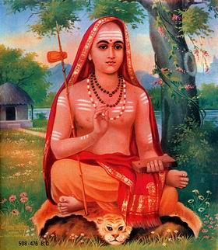
Senare utveckling - Shankara
Filosofin vi möter i läroböcker härstammar från Shankara.
Poängterade att brahman och atman är ett.
Maya och okunskap förhindrar oss att inse detta.
700-800 talet e.Kr.

Slide 12
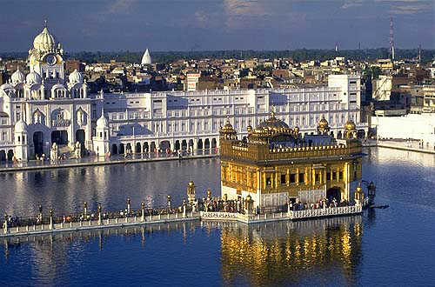
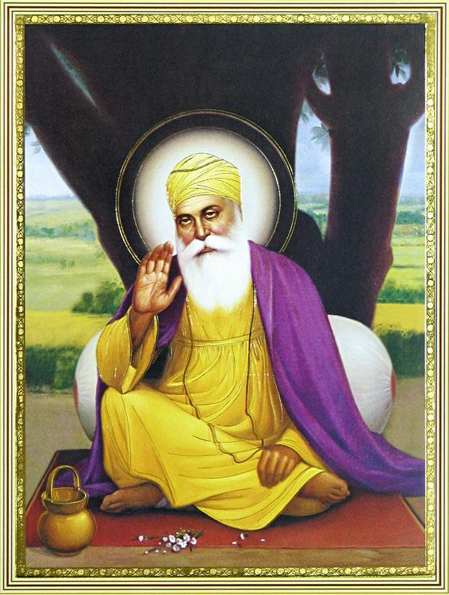
Sikhism – 1500- 1600-tal
Mogulriket - gjorde norra Indien muslimskt
Guru Nanak (1)
En gud
Bhakti och sufism
Helig skrift – Adi Grant
Samsara – Mukti
Gobindh Singh (10)- Khalsa (Singh och Kaur)
Sikhismens 5 K (33)
Visa ”Sikhism från Sverige till himlen)

Slide 13
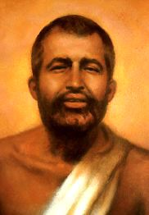
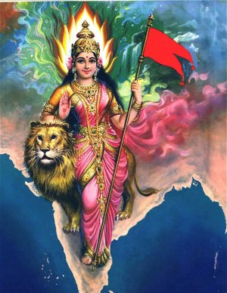
Senare utveckling – 1800-tal
Ramakrishna
Moder Indien
Ramakrishnamissionen – Vivekananda.Religiös och filantropisk verksamhet.
Arya Samaj - stärka hinduernas kulturella identitet och självkänsla. Tillbaka till veda! Avvisar kastväsende och tempelkult(som ej finns i vedaskrifterna).

Slide 14
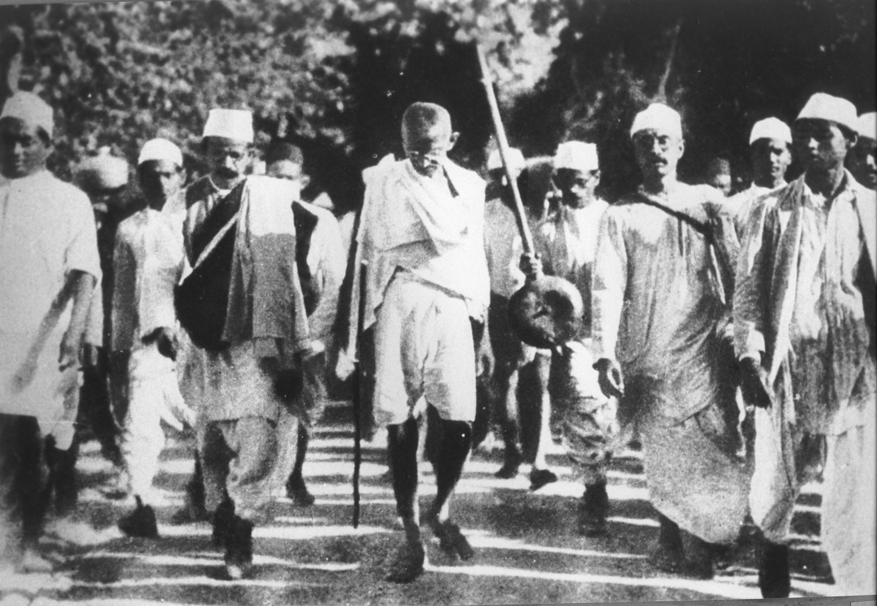
Mahatma Gandhi
Utbildade sig till advokat i Storbritannien
Sydafrika
Icke-våld - Ahimsa
Vinnaren är den som inte använder våld.
Varken skada eller döda levande väsen.
Indien (Pakistan) självständigt 1947.
Frågesport
Film från UR- 50m

